Slide 1
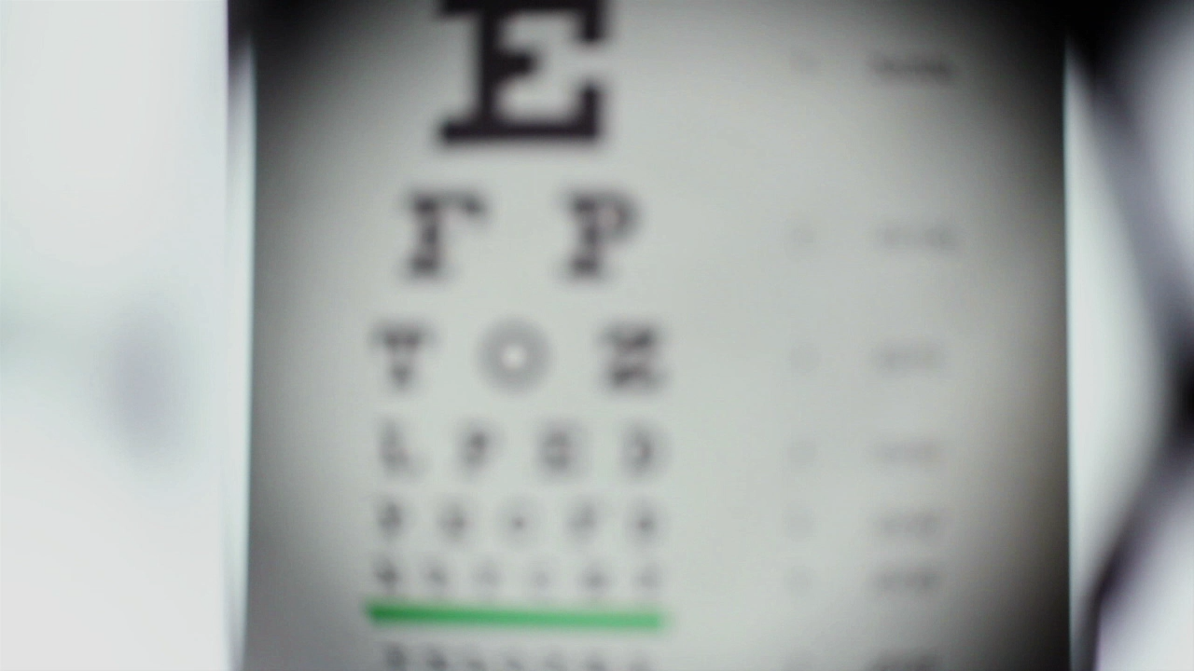
Praktisk test og måling med SCPI og Python

Slide 2
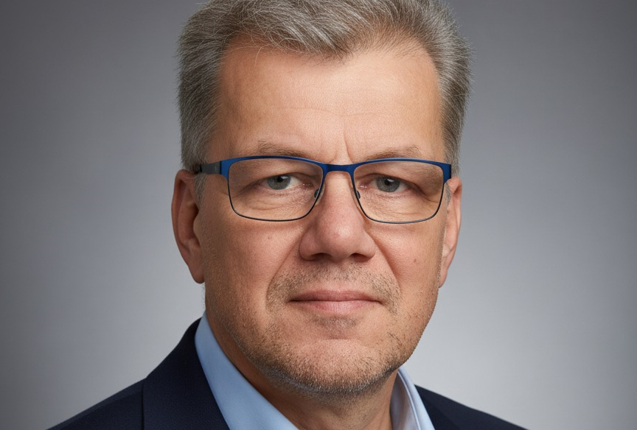

Hvem er jeg?
Navn: Gert Lauritsen
Bedrifter:
Svagstrømsingeniør
Medskifter af Skytem
SW&HW udvikler
Hobby og Fritid:
Brygger ØL
3 børn, kone, hus og Elbil

Slide 3
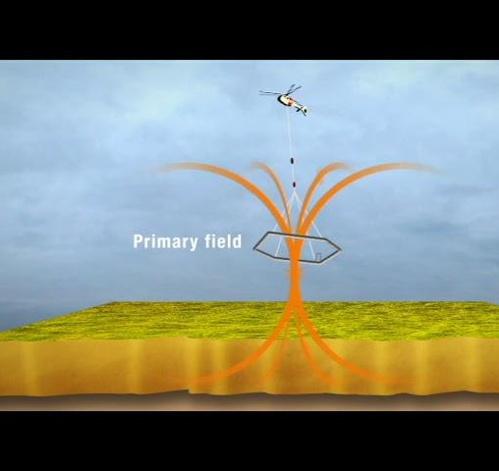
https://www.youtube.com/watch?v=AwNg--LtuMc

Slide 4
Dagens mål (du lærer at)…
Måleteknik
køre automatiserede målinger og gemme data
lave frekvens-sweep og analysere respons
reducere støj og håndtere højhastighedsmålinger
fejlsøge sikkert og systematisk
forbinde dine instrumenter via VISA/SCPI fra Python

Slide 5

Måleteknik
Eksempler på usædvanlige målinger

Slide 6
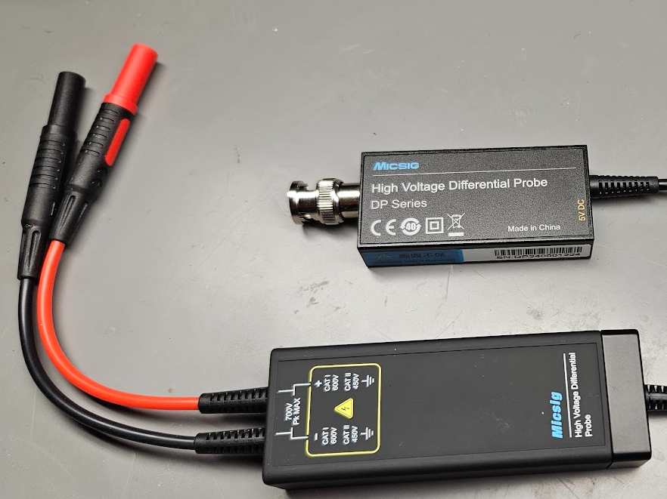
Differential probe

Slide 7
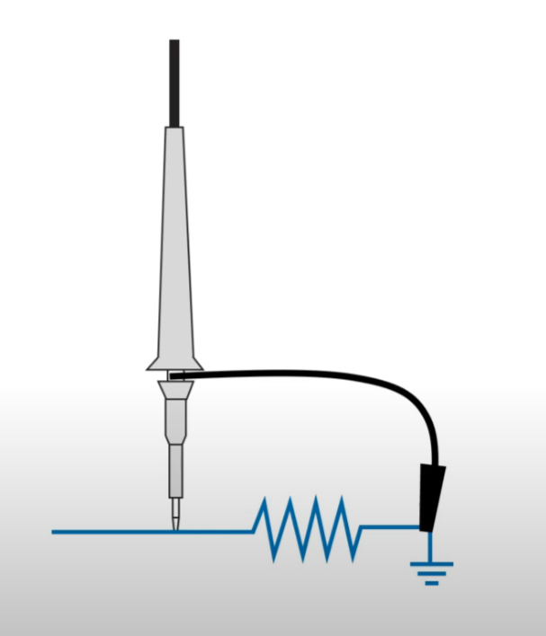
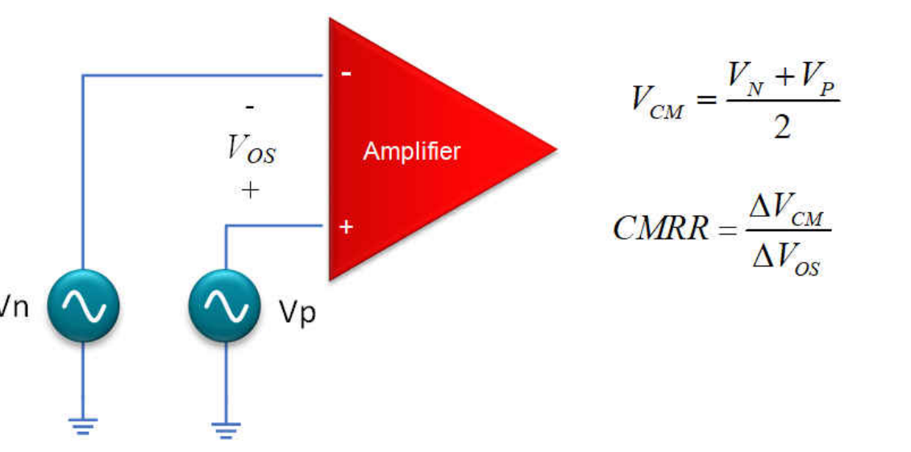
Differential probes
Common-mode i en differentialforstærker defineres formelt som middelværdien af de to indgangsspændinger.
Differentialforstærkere er designet til at forstærke differentialsignalet
og undertrykke signaler, der er fælles for begge indgange, såsom en jævnspændingsforskydning (DC-bias), støj opsamlet i systemet eller en skiftende reference. Hvor godt forstærkeren gør dette, kaldes common-mode rejection ratio, eller CMRR.
CMRR udtrykkes formelt som forholdet mellem forstærkerens differentialforstærkning og fællesmodeforstærkning

Slide 8
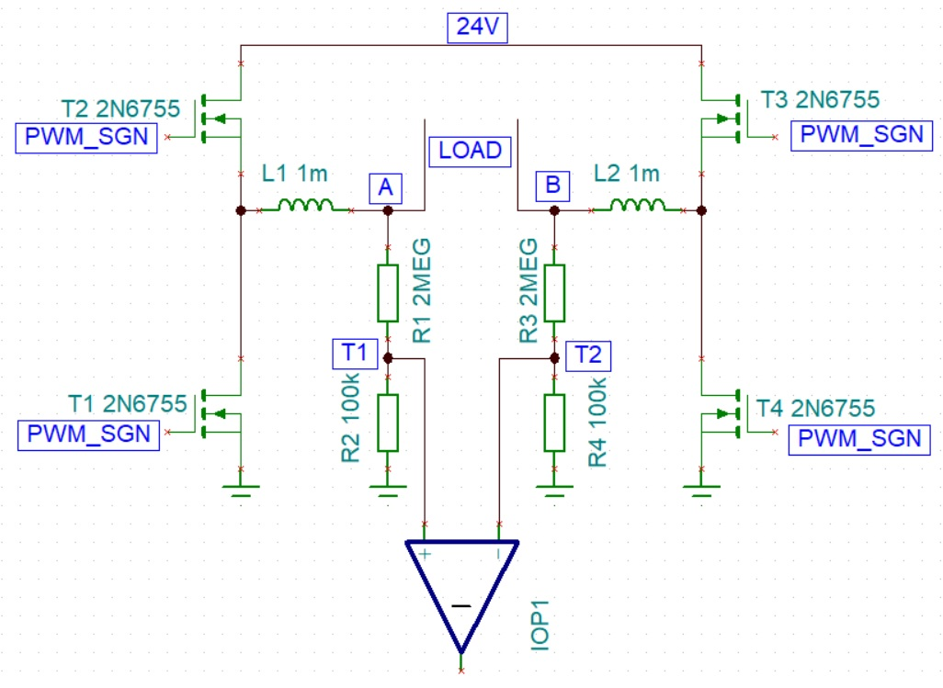
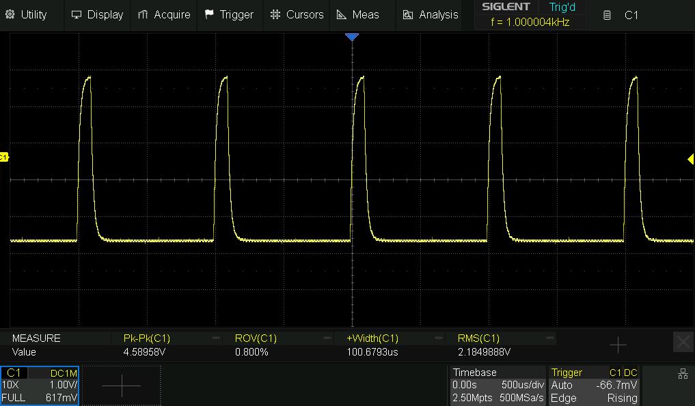
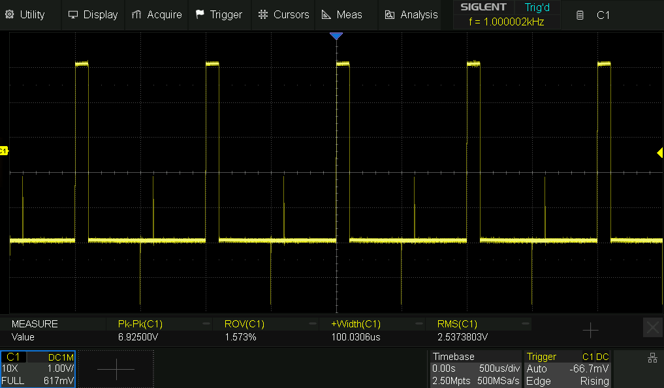
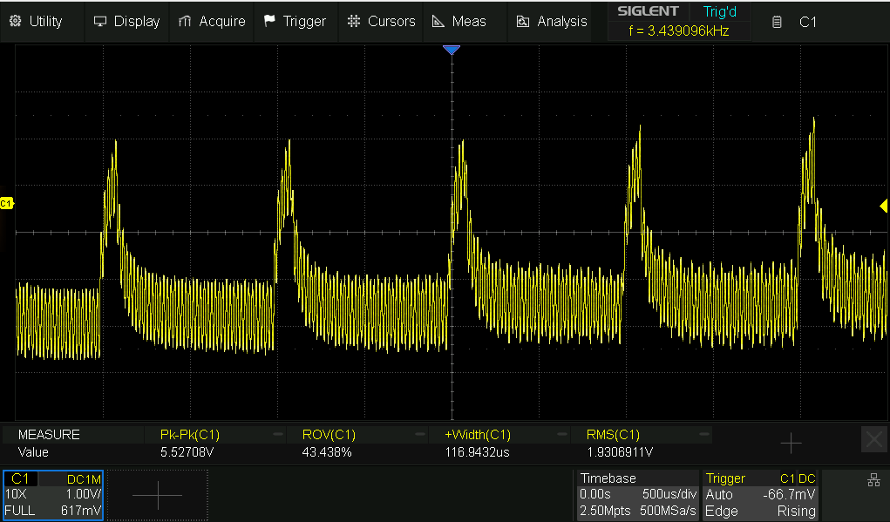
Diffential Probe Eksemple
T1 ->B
A-B
T1-T2
Hvad hvis dette var 220V?
Stigetider på HighSide?

Slide 9
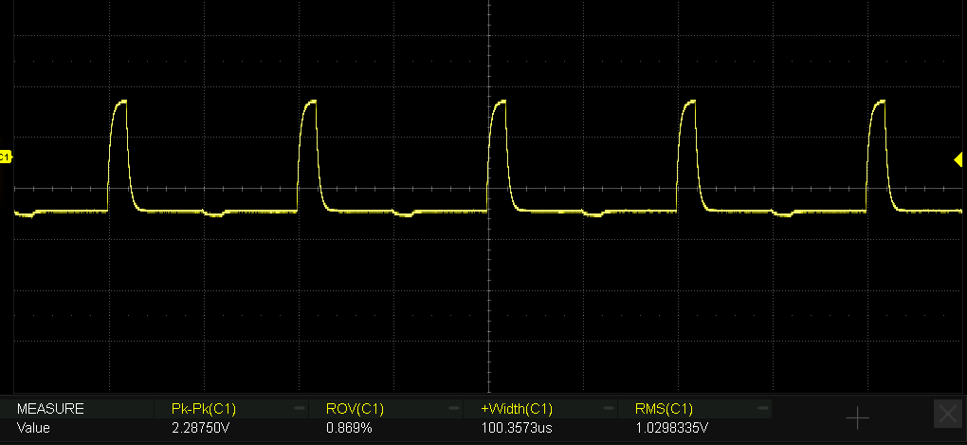
Med Differential probe

Slide 10
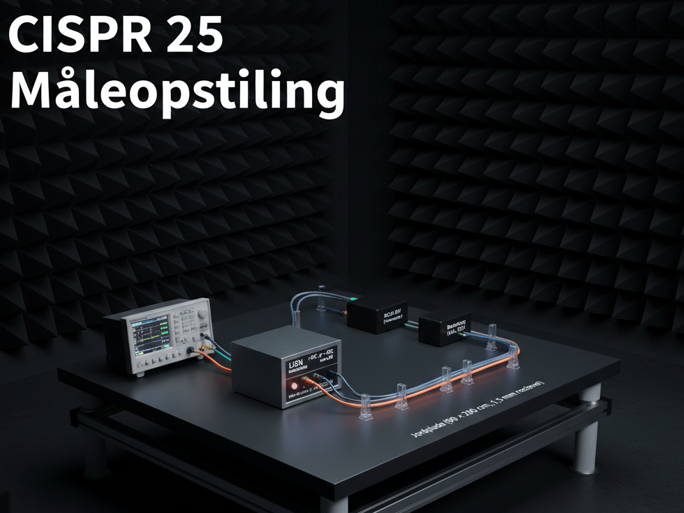

Slide 11
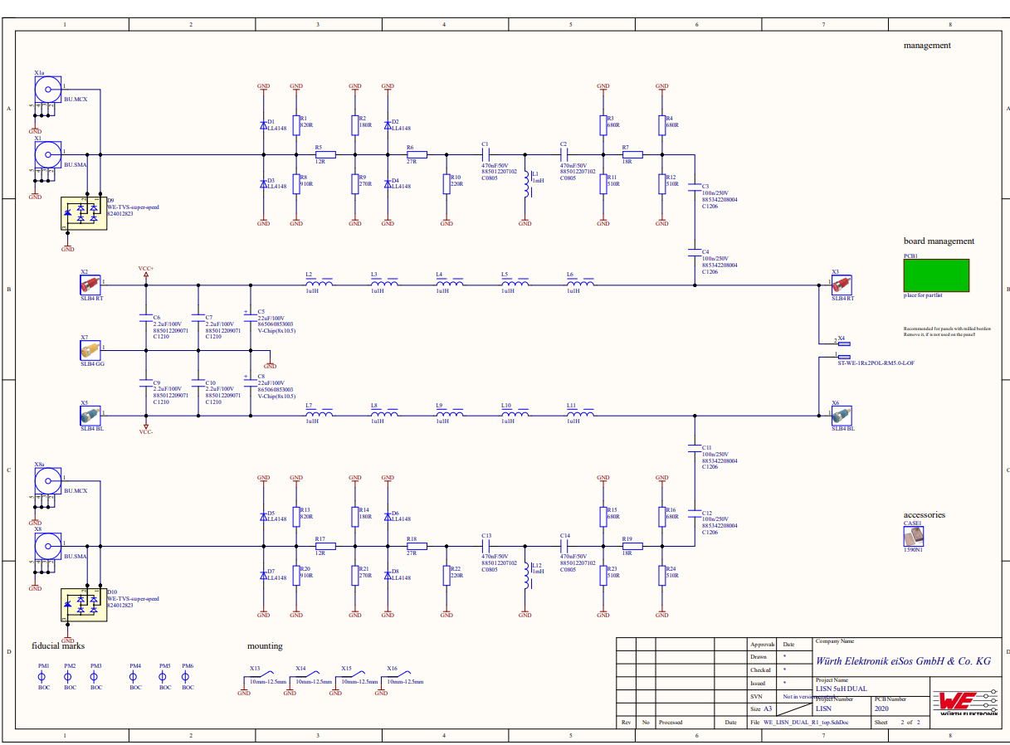
LISN
Line Impedance Stabilization Network
Kendt impedans / ens test forhold
Beskyttelse af måleudstyr
Stop støj i at komme igennem
Forsyne device med strøm

Slide 13
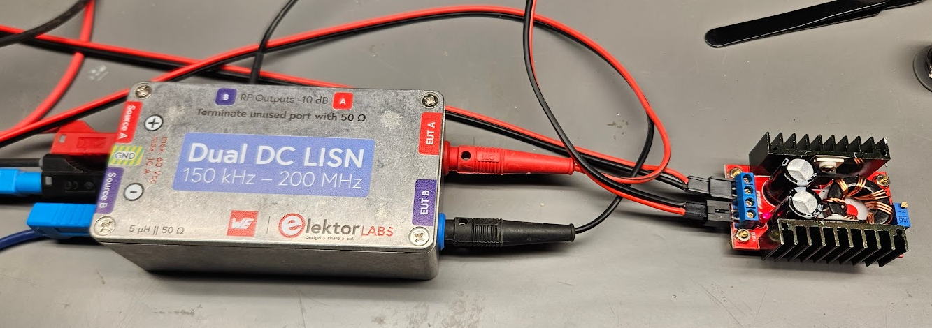
LISN Test opstilling

Slide 14
EMC Hvilke standard?
Ledningsbårne emissioner (med LISN)
CISPR 16-1-2 → beskriver selve LISN’en og måleopstillingen.
EN 55032 (CISPR 32) → for multimedie- og IT-udstyr (erstatter EN 55022 og CISPR 22).
EN 55011 (CISPR 11) → for industrielt, videnskabeligt og medicinsk udstyr.
CISPR 25 → hvis DC/DC-konverteren bruges i køretøjer (12/24/48 V systemer).
Immunitet
EN 55035 → immunitet for multimedieudstyr.
EN 61000-6-1 / EN 61000-6-2 → generiske immunitetsstandarder (bolig/industri).

Slide 15
CISPR 25
Testopstilling for DC/DC-converter. En DC/DC-konverter i bilmiljø testes på dens DC-indgang (fra batteri) og udgange (til ECU eller andet udstyr).
Ledningsbårne emissioner (conducted emissions)
Måles via en LISN (Line Impedance Stabilization Network) på både + og – DC-ledninger.
LISN’en definerer en kendt impedans (5 µH/50 Ω) og sender støjen til en spektrumanalysator/EMI-receiver.
Frekvensområde: 150 kHz – 108 MHz.
DUT placeres på en jordplade (90 × 200 cm, 1,5 mm tyk), hævet 5 cm.
Kabler føres parallelt med stelpladen (50 mm afstand).
Strålede emissioner (radiated emissions)
Støjen, som DC/DC’en udsender via kabler eller selve printet, måles med en antenne i et skærmet rum eller absorberkammer.
Typisk afstand: 1 m (komponenttest).
Frekvensområde: 150 kHz – 2,5 GHz afhængig af applikation.

Slide 16
CISPR 25
Grænseværdier i CISPR 25
Angives i dBµV (mikrovolt på logaritmisk skala).
Flere klasser (Class 1 – Class 5):
Class 5 → strengeste krav (bruges når følsomme radioer som AM/FM/DAB/GNSS er tæt på).
Class 3 → typisk for ECU’er og DC/DC i motorrum.
Grænserne varierer afhængigt af frekvens og om der måles ledningsbåren eller stråling.

Slide 17
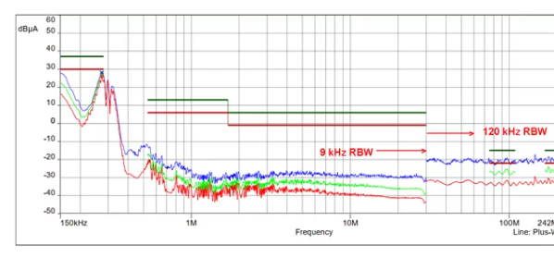
CISPR 25, Klasse 3, Båndbredde 9 kHz (150 kHz - 108 MHz)
CISPR 25 definerer grænseværdier for elektromagnetisk støj fra elektriske/elektroniske komponenter i køretøjer.

Slide 18
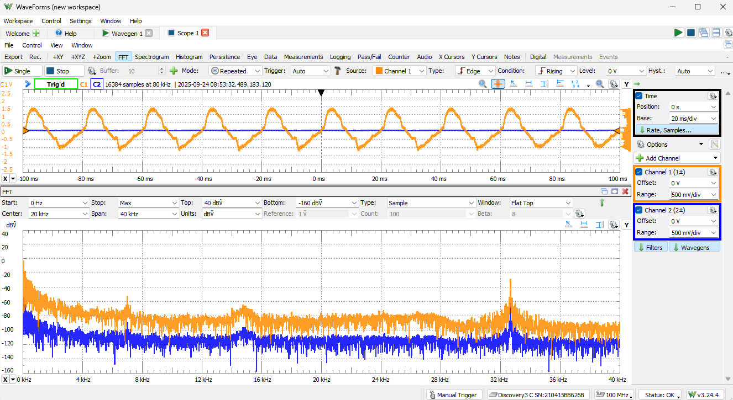
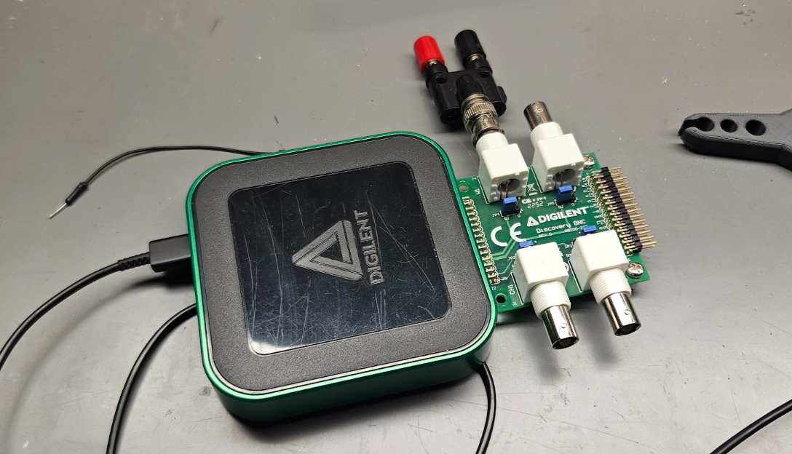
Digilent

Slide 19
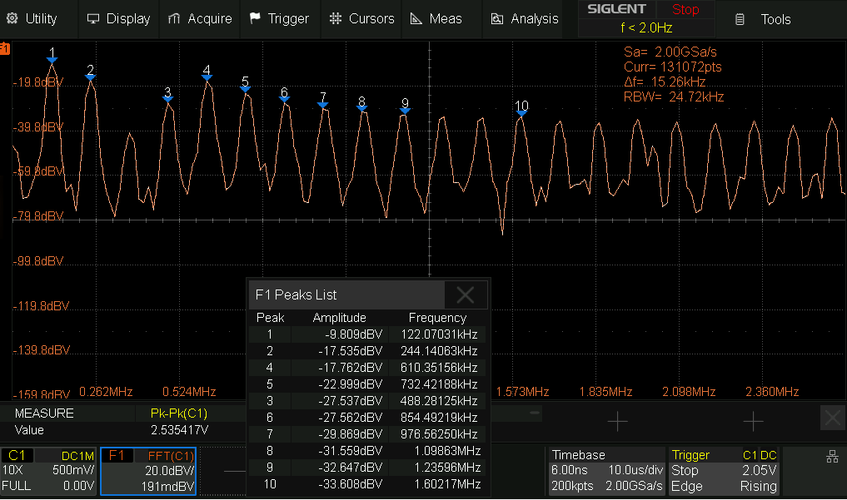
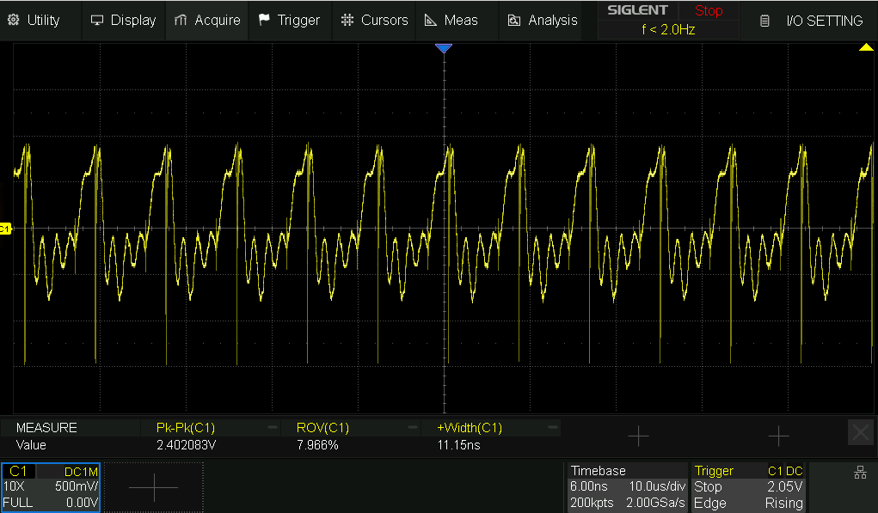
Måleresultat

Slide 20

Måling og Analyse af USB Signaler
Identifikation af signalstøj og forstyrrelser

Slide 21
USB i highpower App
Grundlæggende om USB-signaler
D+ og D−: USB bruger et differentialpar til data (DP, DM).
SE0/SE1 tilstande: Selvom data primært er differential, bruges også single-ended detektion til visse protokoltilstande:
SE0 = begge linjer lave → bruges til reset, EOP.
SE1 = begge linjer høje → ulovlig tilstand.
Dermed er USB en blanding af differential signalering (data) og single-ended tilstande (reset, attach, linjedetektion).

Slide 22
Typiske fejlkilder i high-power USB
Signalintegritet (differential)
Dårlig impedanskontrol (90 Ω diff mismatch).
Skævhed (skew) mellem D+ og D− → reducerer øjenåbning.
Refleksioner pga. dårlig termination eller stubs.
Støj og krydstale
Høj strømtrækning på VBUS kan inducere støj i D+/D−.
Utilstrækkelig decoupling → ripple på VBUS → jitter i data.
Single-ended fejltolkning
Støj kan trække begge linjer mod GND → falsk SE0 reset.
Overshoot/undershoot kan give kortvarig SE1 (ulovlig) → protokolfejl.
Power delivery (USB-C)
CC-linjerne (Configuration Channel) er single-ended → følsomme for støj/ESD.
Fejl i CC-detektion → forkerte strømprofiler (fx 5 V i stedet for 20 V, eller overstrøm).
Ground bounce og EMI
Ved høje strømme kan GND-referencen flytte sig, så differentialsignalet bliver forvrænget.
Dårlig layout/returvej → øget common-mode støj, som forveksles med single-ended stater.

Slide 23
Analyser
I high-power applikationer kan støj fra VBUS/GND forstyrre D+/D−, hvilket fører til falske SE0/SE1.
Signalintegritet (diff-probe på D+/D−).
Power integrity (måling af VBUS ripple, GND bounce).
Protokolanalyse (for at se om det er støj eller handshake fejl)

Slide 24
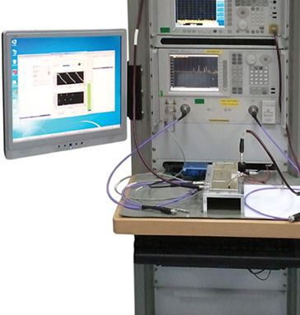
SCPI

Slide 25
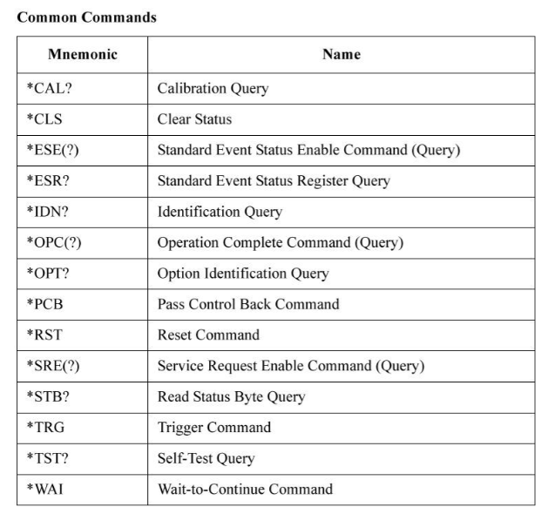
RTFM Read The Fucking Manual
OWON XDM1141

Slide 26
Øvelse: Forbind til dit første instrument
Mål: Du etablerer en stabil SCPI-session fra Python.
Sådan gør du:
1. Find instrumentets VISA‑adresse (fx fra NI‑MAX eller rm.list_resources()).
2. Åbn en resource i pyvisa og sæt timeout (fx 5000 ms).
3. Send *IDN? og udskriv svaret.
4. Ryd fejlbuffer (SYST:ERR?) og luk sessionen pænt.
Succes-kriterier: Du kan udskrive korrekt *IDN?-streng og SYST:ERR? returnerer '0,No error'.
Tip: inst.write('*CLS') kan bruges til at nulstille status; inst.close() lukker sessionen.

Slide 27
Eksempelkode: Find instrumenter (VISA)
import pyvisa rm = pyvisa.ResourceManager() for res in rm.list_resources(): print(res) # Forbind til første instrument (tilpas adressen) addr = rm.list_resources()[0] inst = rm.open_resource(addr) print(inst.query("*IDN?"))
Kør dette for at sikre, at din PC kan se instrumenterne.

Slide 28

Output
TCPIP0::10.160.0.218::inst0::INSTR - Siglent Technologies,SDS824X HD,SDS08A0Q809696,3.8.12.1.1.3.8
ASRL4::INSTR - RND 320-KEL103 V3.30 SN:00023660
ASRL8::INSTR - OWON,XDM1141,23361611,V4.2.0,3

Slide 29
Øvelse: Mål DC‑spænding med multimeter
Mål: Du måler en stabil DC‑værdi via SCPI og logger til CSV.
Sådan gør du:
1. Opsæt multimeter til DCV (CONF:VOLT:DC).
2. Læs 10 prøver med READ? eller MEAS:VOLT:DC?.
3. Gem tidstempel og måleværdi i en CSV‑fil.
4. Vis min/maks/gennemsnit i konsollen.
Succes-kriterier: CSV‑filen indeholder 10 tidsstemplede målinger; du udskriver statistik.

Slide 30
Eksempelkode: DC‑måling + logging
import time
import pyvisa
rm = pyvisa.ResourceManager()
addr = rm.list_resources()[4]
OWON=rm.open_resource(addr)
OWON.baud_rate=115200 # this is how to make it run with visa !!!!
print(addr,'-', OWON.query("*IDN?"))
OWON.write ("CONF:VOLT:DC AUTO")
time.sleep(1) # time to change mode
for _ in range(10):
print(OWON.query("MEAS:VOLT?").replace('V', ''))
OWON.close()
Tilpas måleområde/oplløsning til din DUT.

Slide 31
Bestem SOC af en batteri vha Electronic load
Mål: Vis afladningskurve for en batteri under test.
Sådan gør du:
1. Forbind batteri til E.Load
2. Aflad batteri i CC mode
3. Tæl Ah og Wh
4.Lav et pænt plot af kurven.
Succes-kriterier: Du skal have et plot af afladningen og den samlet kapacitet'.

Slide 32
SOC af Batteri
# -*- coding: utf-8 -*-
"""
Created on Mon Jan 27 21:17:52 2025
@author: gert
"""
import pyvisa
import time
import matplotlib.pyplot as plt
# Configuration
ELECTRONIC_LOAD_ADDRESS = "ASRL16::INSTR" # Replace with your device's VISA address
LOAD_CURRENT = 2.0 # Constant current in Amperes (adjust as needed)
VOLTAGE_CUTOFF = 14 # Voltage cutoff in Volts
POLL_INTERVAL = 5 # Interval to check the battery voltage (in seconds)
def main():
# Initialize VISA resource manager
rm = pyvisa.ResourceManager()
print("Connecting to electronic load...")
load = rm.open_resource(ELECTRONIC_LOAD_ADDRESS)
print(f"Connected to: {load.query('*IDN?').strip()}")
# Configure the electronic load for constant current mode
print("Configuring electronic load...")
load.write("MODE:CURR") # Set mode to constant current
load.write(':CURR ' + str(LOAD_CURRENT) + 'A') # Set the load current
load.write(":INP 1") # Enable the load input
# Start the test
print("Starting capacity test...")
voltages = [] # List to store voltage readings
timestamps = [] # List to store timestamps
start_time = time.time() # Record the start time
try:
while True:
# Query the current battery voltage
raw_voltage = load.query(":MEAS:VOLT?") # e.g., '0.10000V\n'
voltage = float(raw_voltage.strip().replace('V', '')) # Clean and convert
print(f"Battery Voltage: {voltage:.2f} V")
elapsed_time = time.time() - start_time
voltages.append(voltage)
timestamps.append(elapsed_time)
# Stop the test if the voltage drops below the cutoff
if voltage <= VOLTAGE_CUTOFF:
print("Voltage cutoff reached. Stopping test...")
break
# Wait before polling again
time.sleep(POLL_INTERVAL)
finally:
# Turn off the load and disconnect
load.write(":INP 0")
elapsed_time = time.time() - start_time # Calculate total elapsed time (in seconds)
print("Test complete.")
print(f"Elapsed Time: {elapsed_time / 3600:.2f} hours")
# Calculate and display capacity
capacity_mAh = (LOAD_CURRENT * (elapsed_time / 3600)) * 1000 # Convert to mAh
print(f"Measured Battery Capacity: {capacity_mAh:.2f} mAh")
# Close the connection
load.close()
plot_voltage_curve(timestamps, voltages)
def plot_voltage_curve(timestamps, voltages):
"""Plots the voltage curve over time."""
plt.figure(figsize=(10, 6))
plt.plot(timestamps, voltages, label="Battery Voltage", color="blue", linewidth=2)
plt.axhline(y=VOLTAGE_CUTOFF, color="red", linestyle="--", label="Cutoff Voltage")
# Add labels, title, and legend
plt.xlabel("Time (s)")
plt.ylabel("Voltage (V)")
plt.title("Battery Voltage vs Time")
plt.legend()
plt.grid()
plt.show()
if __name__ == "__main__":
main()

Slide 33
Mål både strøm og spænding med det samme multimeter
Mål: Plot forbrug af en load. Både spænding og strøm.
Sådan gør du:
1. Forbinde i henhold til diagram
2. Mål og plot
3. Tæl beregn effektpulven
4. Lav et pænt plot af kurven.
Succes-kriterier: Du har en kurve med både strøm og spænding, der vises i et plot

Slide 34

Strøm og spænding
# Measurement Commands
MEASURE = "MEAS?"
MEASURE_VOLT = "MEAS:VOLT?"
MEASURE_CURRENT = "MEAS:CURRENT?“
def measure_a_voltage_and_current(device):
"""
Measure voltage and current for the specified duration and interval.
"""
try:
# Measure voltage
device.sendcmd("CONF:VOLT:DC AUTO")
device.sendcmd(SCPICommand.CONFIG_VOLT_DC_AUTO.value)
voltage = float(device.sendcmd(SCPICommand.MEASURE_VOLT.value).replace('V', ''))
voltage = float(device.sendcmd(SCPICommand.MEASURE_VOLT.value).replace('V', ''))
# Measure current
device.sendcmd(SCPICommand.CONFIG_CURR_DC_AUTO.value)
current = float(device.sendcmd(SCPICommand.MEASURE_CURRENT.value).replace('A', ''))
current = float(device.sendcmd(SCPICommand.MEASURE_CURRENT.value).replace('A', ''))
except Exception as e:
print(f"Error during measurement: {e}")
return voltage,current

Slide 35
Øvelse: Sweep med funktionsgenerator
Mål: Du laver et frekvens‑sweep og måler responsen.
Sådan gør du:
1. Sæt amplitude/offset (VOLT, OFFSET) og aktiver udgang (OUTP ON).
2. Fej frekvensen i trin (fx 100 Hz → 10 kHz).
3. Mål DUT‑respons for hvert trin (via DMM/oscilloskop eller instrumentets MEAS?).
4. Gem (frekvens, respons) i CSV til senere plot.
Succes-kriterier: Du har en CSV med frekvens vs. respons, klar til Bode‑lignende plot.
Tip: Hold spændingsniveauer sikre; vent kort mellem trinene for stabilisering.

Slide 36
Eksempelkode: Sweep (generator + måling)
import pyvisa, time, csv gen_addr = "<DIN_GEN_VISA>" meas_addr = "<DIT_MÅLEINST_VISA>" # kan være DMM eller scope med SCPI måling rm = pyvisa.ResourceManager() gen = rm.open_resource(gen_addr) meas = rm.open_resource(meas_addr) gen.write("*CLS; OUTP OFF; FUNC SIN; VOLT 1.0; OFFS 0") freqs = [100*(2**i) for i in range(0,8)] # 100,200,400,...,12800 Hz rows = [] for f in freqs: gen.write(f"FREQ {f}") gen.write("OUTP ON") time.sleep(0.2) y = float(meas.query("MEAS:VOLT:AC?")) # tilpas til dit instrument rows.append((f, y)) gen.write("OUTP OFF") gen.close(); meas.close() with open("sweep.csv", "w", newline="") as f: w = csv.writer(f); w.writerow(["freq_hz","resp_v"]) w.writerows(rows) print("Gemte", len(rows), "punkter til sweep.csv")

Slide 37
Øvelse: Elektronisk belastning
Mål: Du profilerer strømforbrug ved forskellige belastninger.
Sådan gør du:
1. Konfigurer belastningen i CC‑tilstand (SOUR:CURR og INP ON).
2. Sweep strømmen (fx 0.05 A → 1.0 A) i trin.
3. Læs spænding/strøm fra enten belastning eller DMM (MEAS:VOLT?/CURR?).
4. Identificér spændingsfald og notér grænser for DUT.
Succes-kriterier: Du kan vise en tabel over (Iset, Vusb, Iactual) og hvor spændingen dykker under grænsen (fx 4.75 V).

Slide 38
Eksempelkode: Elektronisk belastning (CC‑sweep)
import pyvisa, time, csv
# load_addr = "<DIN_LOAD_VISA>"
rm = pyvisa.ResourceManager()
for res in rm.list_resources():
print(res)
load_addr = rm.list_resources()[2]
el = rm.open_resource(load_addr)
rows = []
for i_ma in range(50, 1050, 50): # 50 mA → 1000 mA
i = i_ma/1000.0
el.write(':CURR ' + str(i) + 'A')
time.sleep(0.15)
el.write(":INP 1") # Enable the load input
time.sleep(0.15)
v = el.query(":MEAS:VOLT?") # e.g., '0.10000V\n'
voltage = float(v.strip().replace('V', '')) # Clean and convert
ia = float(el.query("MEAS:CURR?").replace('A', ''))
print("Voltage:",voltage,"V Current:",ia,"A")
rows.append((i, voltage, ia))
el.write("INP OFF"); el.close()
with open("usb_current_profile.csv", "w", newline="") as f:
w = csv.writer(f); w.writerow(["i_set_a","v_meas_v","i_meas_a"]); w.writerows(rows)
print("OK – gemt usb_current_profile.csv")

Slide 39
Output
runfile('C:/WorkSpace/IDA/Måleteknik/Debug/TestEL.py', wdir='C:/WorkSpace/IDA/Måleteknik/Debug')
TCPIP0::10.160.0.218::inst0::INSTR
ASRL1::INSTR
ASRL4::INSTR
ASRL5::INSTR
ASRL8::INSTR
Voltage: 12.019 V Current: 0.05 A
Voltage: 12.011 V Current: 0.1 A
Voltage: 12.004 V Current: 0.15 A
Voltage: 11.998 V Current: 0.2 A
Voltage: 11.989 V Current: 0.25 A
Voltage: 11.984 V Current: 0.3 A
Voltage: 11.975 V Current: 0.35 A
Voltage: 11.97 V Current: 0.4 A
Voltage: 11.96 V Current: 0.45 A
Voltage: 11.956 V Current: 0.5 A
Voltage: 11.946 V Current: 0.55 A
Voltage: 0.0172 V Current: 0.6 A
Voltage: 0.0172 V Current: 0.65 A
Voltage: 0.017 V Current: 0.7 A
Voltage: 0.0172 V Current: 0.75 A
Voltage: 0.0172 V Current: 0.8 A
Voltage: 0.0172 V Current: 0.85 A
Voltage: 0.0172 V Current: 0.9 A
Voltage: 0.0172 V Current: 0.95 A
Voltage: 0.0172 V Current: 1.0 A
OK – gemt usb_current_profile.csv

Slide 40
Øvelse: High‑speed capture og eksport
Mål: Du tager et hurtig sample‑vindue på oscilloskop og gemmer kurven til fil.
Sådan gør du:
1. Indstil tidbase, samplingsrate og trigger.
2. Erstat manuelt UI‑klik med SCPI‑kommandoer (fx WAV:DATA?).
3. Overfør data i binær form og gem til .csv eller .npy.
4. Bekræft sample‑antal, delta‑t og enheder i filen.
Succes-kriterier: Du kan genindlæse datafilen i Python

Slide 41
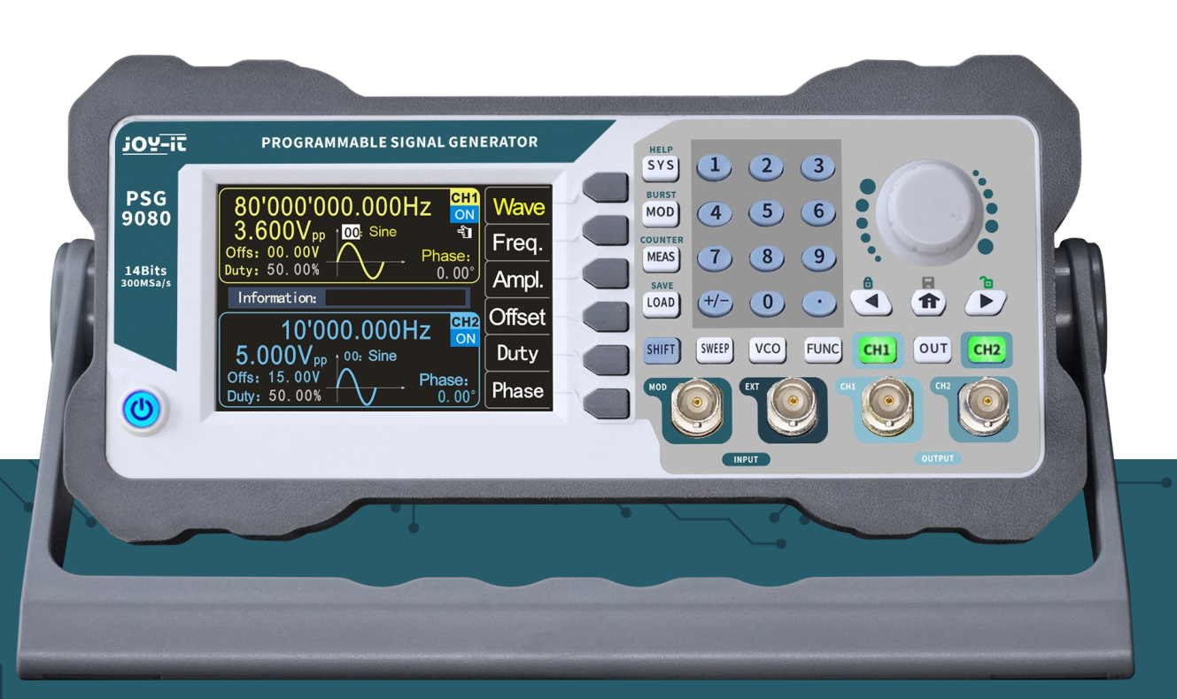
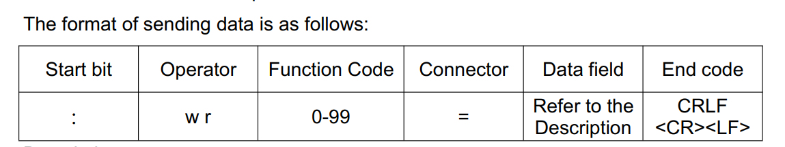
NonScpi
Driver for Non scpi instrumenter

Slide 42
Fejlfinding – tal direkte til instrumentet
Spørg altid *IDN? efter en sekvens (log svar).
Indsæt små pauser, når instrumentet har tunge operationer.
Begræns båndbredde/opløsning for hurtigere svar under test.
Valider en kommando i frontpanelet før du automatiserer.

Slide 43
Checkliste før måling
Du har dokumenteret DUT‑grænser (spænding/strøm/frekvens).
Instrumenter er kalibreret eller inden for dato.
Kabelføring og referencer er korrekte (jord).
Scripts logger versionsinfo og *IDN? svar.

Slide 44
Hvad du tager med hjem
Køreklare Python‑snippets til SCPI‑styring.
En struktur for øvelser, som du kan genbruge i dine projekter.
Bedre rutiner for støjreduktion, fejlfinding og datalogning.

Slide 45

Spørgsmål?
Hvilke instrumenter vil du automatisere først?
Hvilke øvelser skal vi fordybe os i?

